Slide 1
Quaternionen
Computergrafik

Slide 2
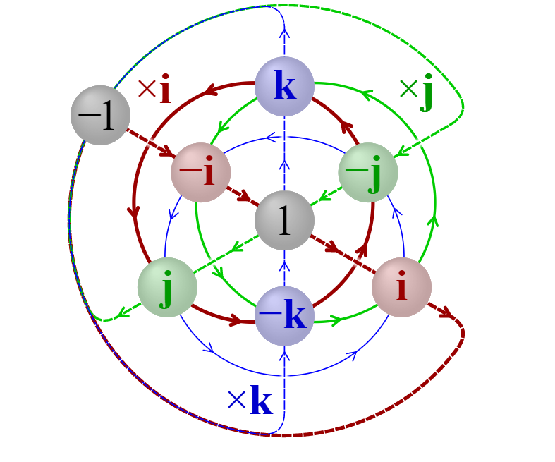
Inhalt
Einleitung
Mathematische Grundlagen
Rotation
Gimbal Lock
Vor- und Nachteile

Slide 3
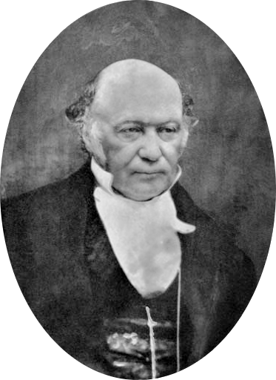
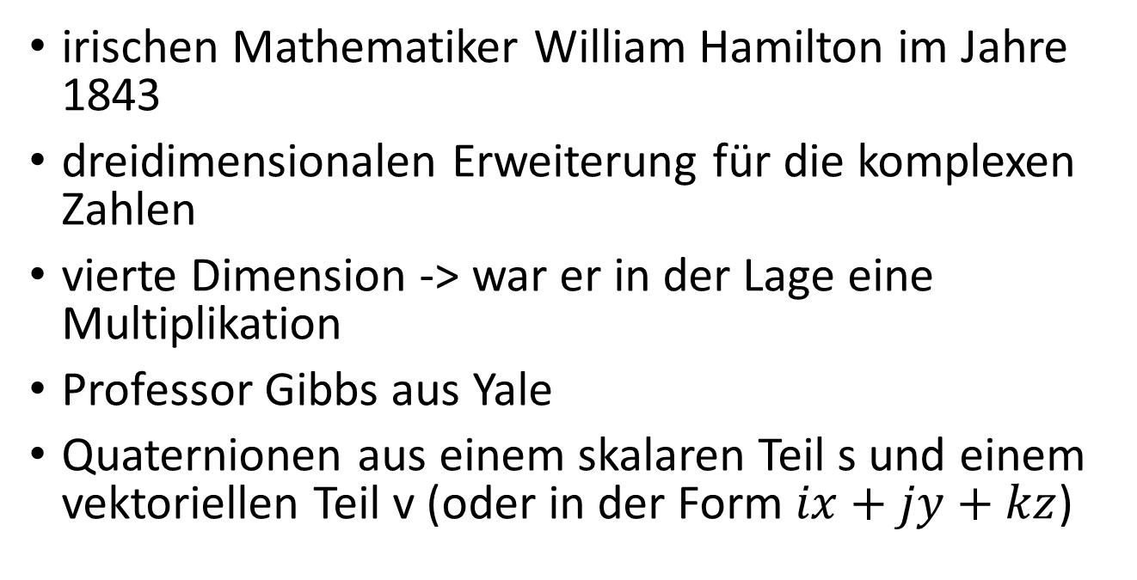
Einleitung
irischen Mathematiker William Hamilton im Jahre 1843
dreidimensionalen Erweiterung für die komplexen Zahlen
vierte Dimension -> war er in der Lage eine Multiplikation
Professor Gibbs aus Yale
Quaternionen aus einem skalaren Teil s und einem vektoriellen Teil v (oder in der Form $ix+jy+kz$)

Slide 4
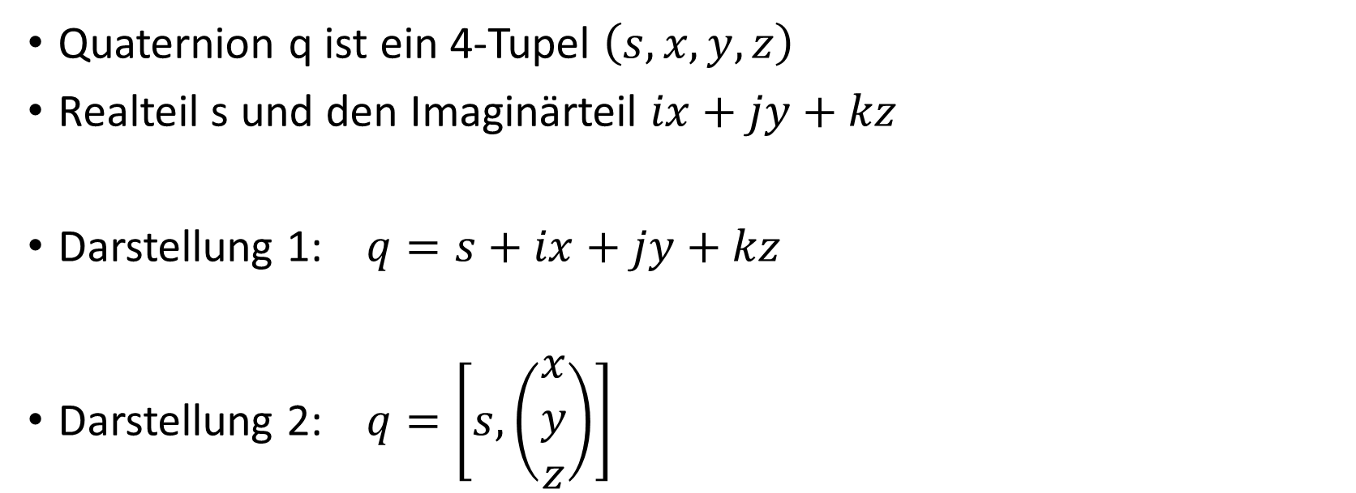
Mathematische Grundlagen
Quaternion q ist ein 4-Tupel $\left(s,x,y,z\right)$
Realteil s und den Imaginärteil $ix+jy+kz$
Darstellung 1: $q=s+ix+jy+kz$
Darstellung 2: $q=\left[s,\left(\begin{aligned}x \\ y \\ z\end{aligned}\right)\right]$

Slide 5
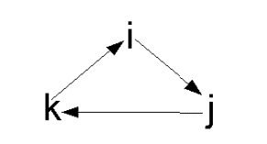
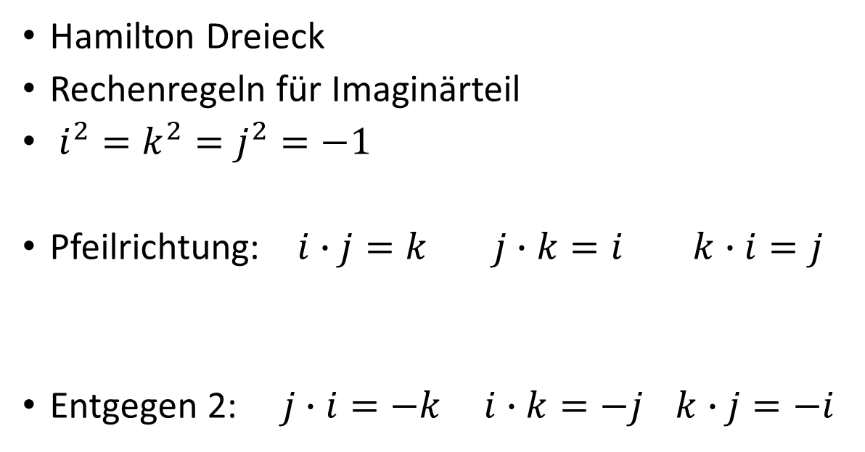
Mathematische Grundlagen
Hamilton Dreieck
Rechenregeln für Imaginärteil
$i^{2}=k^{2}=j^{2}=−1$
Pfeilrichtung: $i∙j=k$ $j∙k=i$ $k∙i=j$
Entgegen 2: $j∙i=−k$ $i∙k=−j$ $k∙j=−i$

Slide 6


Mathematische Grundlagen: Addition
Addition wie Subtraktion
Wie bei Komplexen Zahlen
Realteil und Imaginärteil komponentenweise

Slide 7

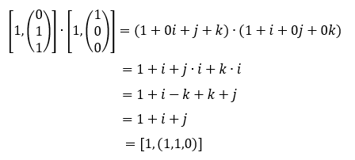
Mathematische Grundlagen: Multiplikation
Imaginärteile nicht kommutativ

Slide 8

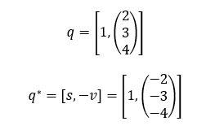
Mathematische Grundlagen: Konjugation
Ähnlich wie bei komplexen Zahlen
Minuszeichen vor Imaginärteil
Beispiel:

Slide 9




Mathematische Grundlagen: Betrag und Inverses
Betrag wie bei komplexen Zahlen:
Einheitsquaternion:
Inverses:
Inverses bei Einheitsquaternion:

Slide 10




Rotationen: Polarkoordinaten und Rotation
Polarform wie bei komplexen Zahlen
Vereinfachung für das Einheitsquaternion
Rotation:
(Einheitsquaternion)

Slide 11

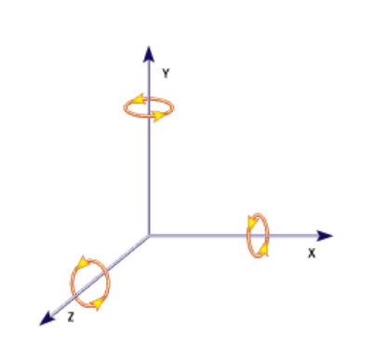

Rotationen: Beispiel
Ein Punkt P(0,2,6) soll rechtsherum um 60° um die z-Achse gedreht werden.
-> Polarform mit Einheitsquaternion
Recht-Hand-Regel

Slide 12
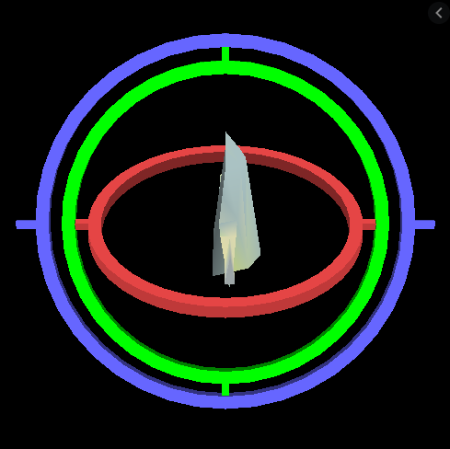
Gimbal Lock
drei konzentrische Ringe
Ring = Achse
Verlust Freiheitsgrad

Slide 13

Vor- und Nachteile
Kein Standardthema
Umrechnungen von Matrizen und Quaternionen
Koordinatensystem unabhängig
Kein Gimbal Lock
Kompakte Rotation
Glattere Interpolationen
Offensichtlichere Geometrie
Niedrigerer Rechenaufwand

Slide 14
Vielen Dank

Slide 15
Quellen
Quellen

